Slide 1
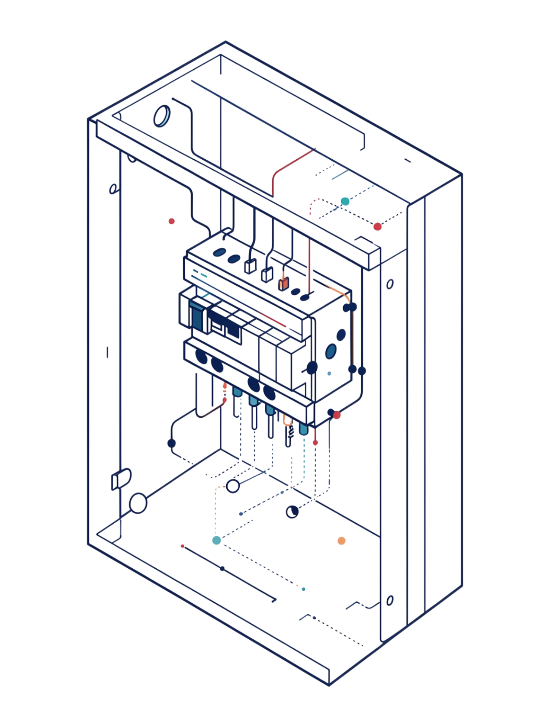
Miért van négy vagy öt vezeték?
A TN-C, TN-S és TN-C-S hálózatok alapjai – 9. évfolyamos oktatási anyag

Slide 2
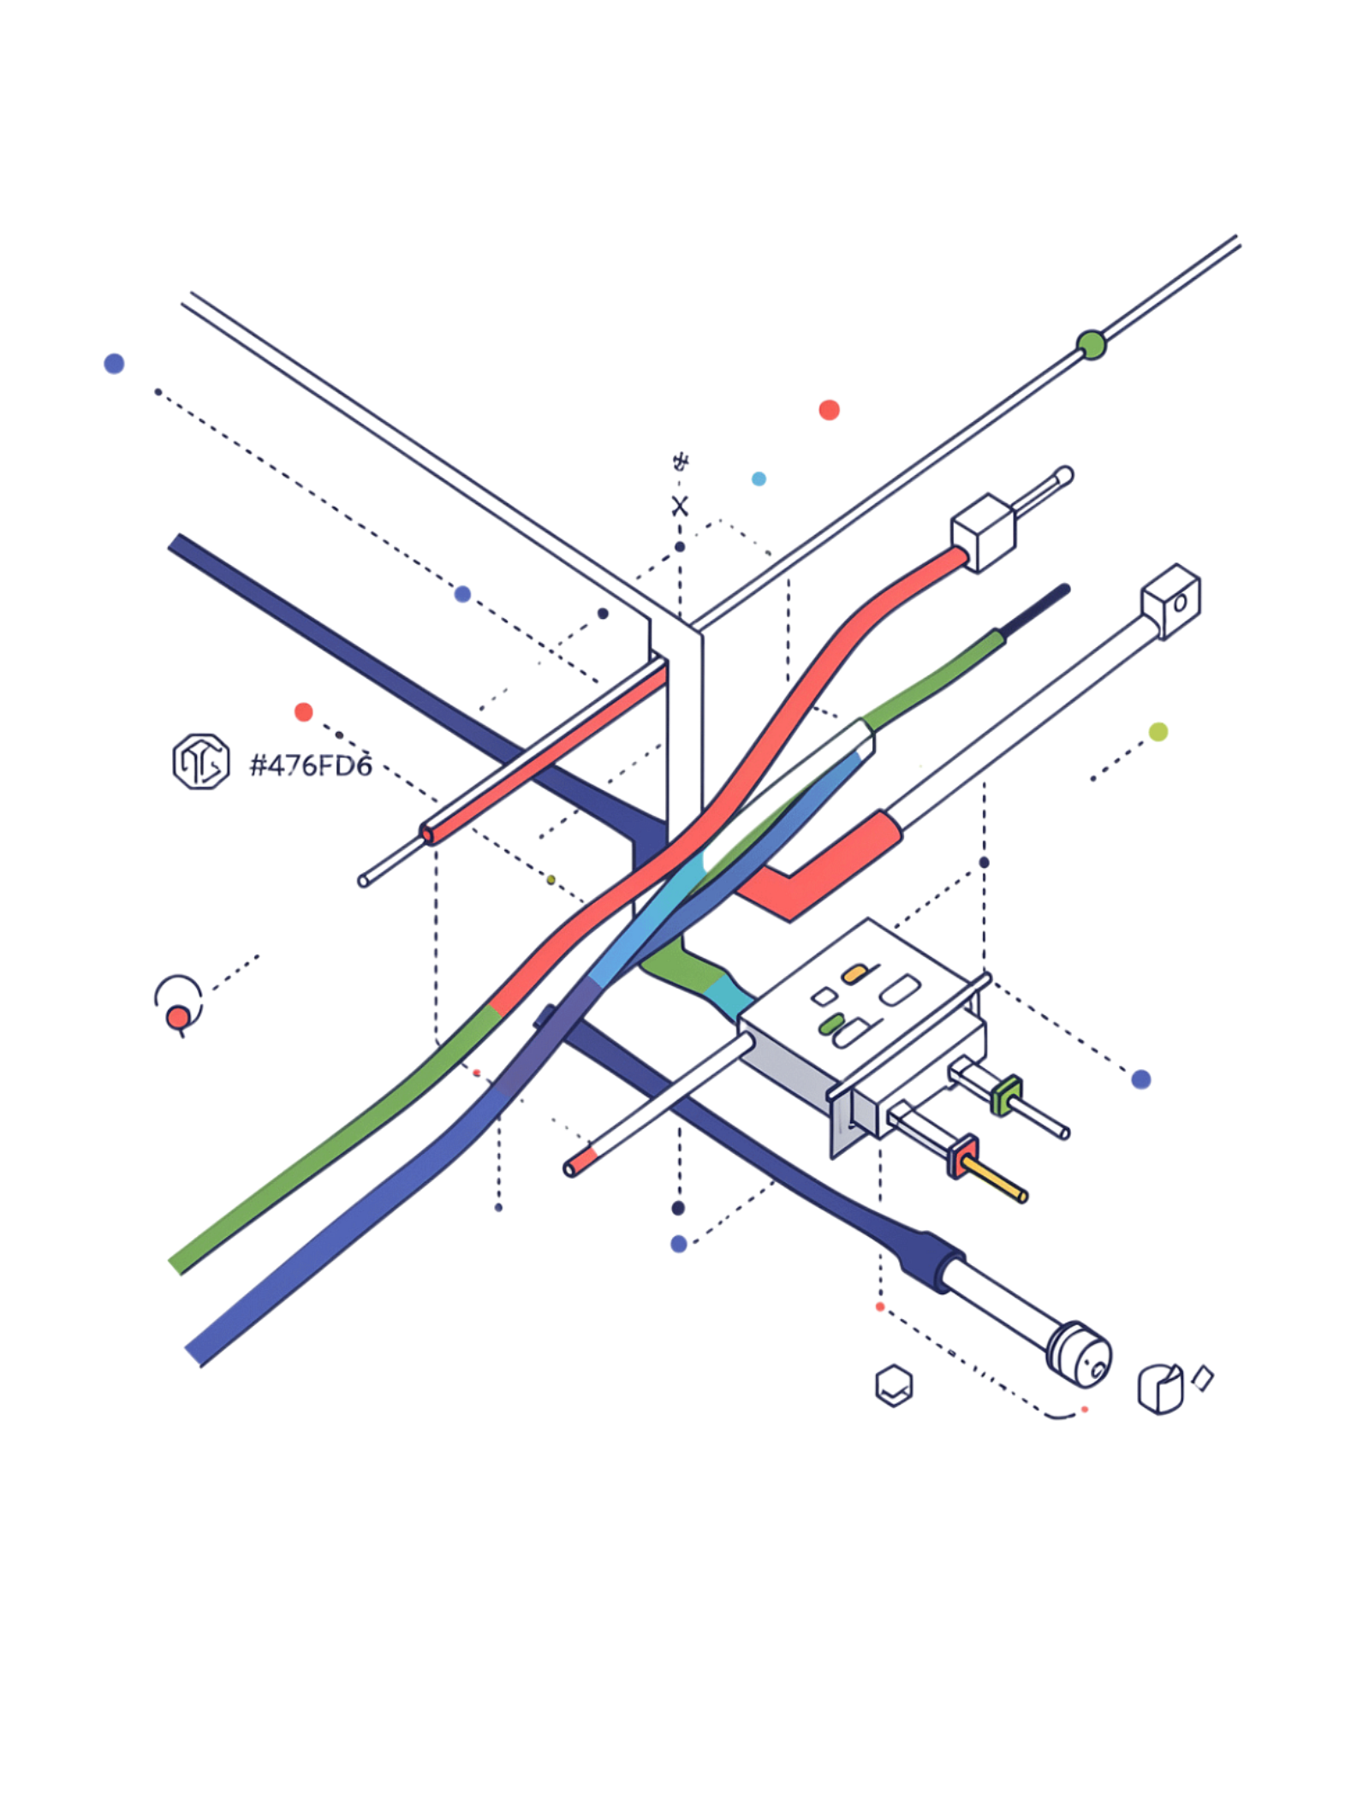
A vezetékek szerepe
L – Fázisvezető
Feszültség alatt van, az elektromos energia szállítása a fogyasztóhoz
N – Nullavezető
Az áram visszatérési útja a fogyasztótól a hálózat felé
PE – Védővezető
Biztonsági föld, jelölése sárga-zöld csíkozás – kötelező szín
PEN – Kombinált vezető
Közös nulla- és védővezető, régebbi rendszerekben alkalmazott megoldás

Slide 3
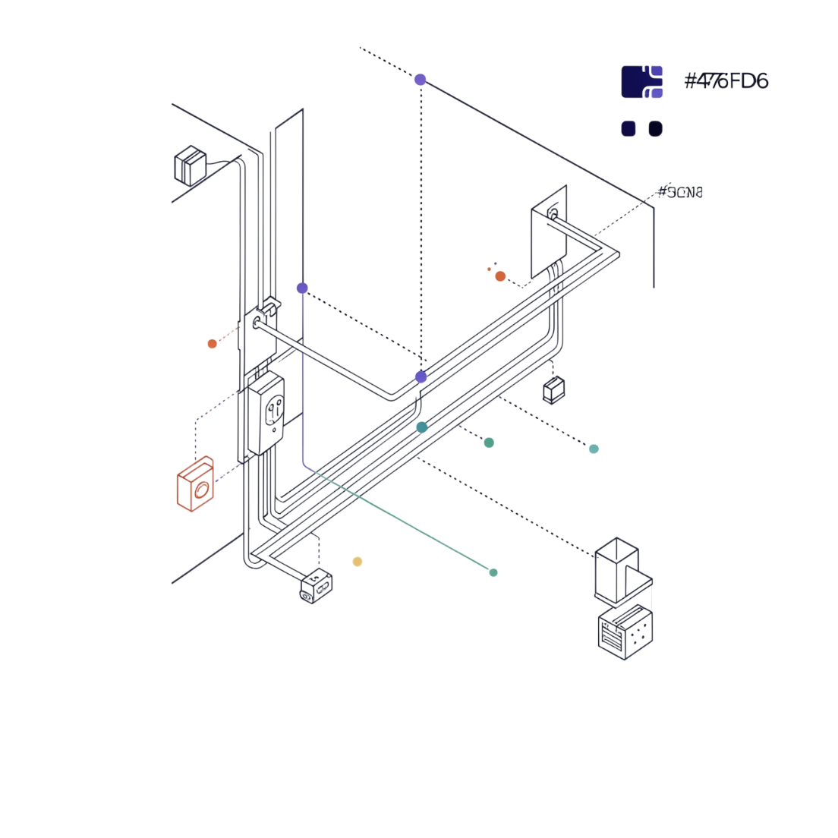

RÉGEBBI RENDSZER
TN-C rendszer
A PEN vezetős hálózat
Egy közös PEN vezető végzi egyszerre a nulla és a védővezető szerepét
Régebbi épületekben gyakran megtalálható kivitelezés
Veszély: Ha a PEN vezető meglazul vagy megszakad, a fém alkatrészek veszélyes feszültségre kerülhetnek – ez áramütési kockázatot jelent!

Slide 4
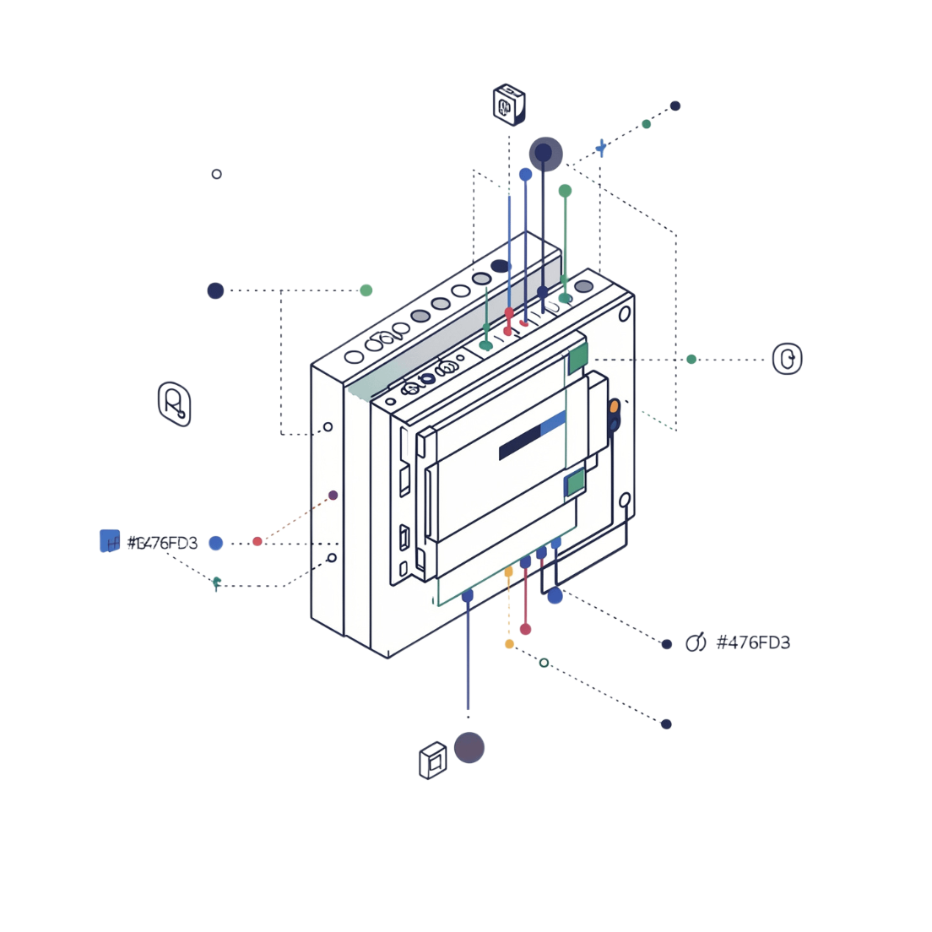

MODERN SZABVÁNY
TN-S rendszer
Külön N és PE vezetők
Az N és PE vezetők már az elosztótól kezdve teljesen különállóak
Korszerű, biztonságosabb kivitelezési megoldás
Nagyobb üzembiztonság és jobb életvédelmi szint
Ez a megoldás biztosítja a legjobb védelmet – a PE vezető mindig hibamentes marad, ha az N vezető megsérül.

Slide 5

TN-C-S rendszer – Az átmenet
PEN vezető
Szétválasztási pont
N és PE külön
A TN-C-S rendszer a régi és az új világ kompromisszuma: a PEN vezető egy meghatározott ponton szétválik önálló N és PE ágra. Ez a megoldás ma is a leggyakoribb a magyar lakóépületekben, ahol a régi hálózathoz modern védelmi rendszert csatlakoztatnak.

Slide 6


Biztonsági alapszabályok
PEN vezető – soha ne szakítsd meg!
A PEN vezetőt tilos kapcsolóval vagy biztosítóval megszakítani – ez halálos veszélyt okozhat az épület összes fém alkatrészén.
PE folytonosság – alapkövetelmény
A védővezető (PE) folytonossága alapvető biztonsági követelmény minden villamos berendezésnél – ez adja az emberek védelmét.
Szakmai ellenőrzés – mérj, ne találgass!
A vezetékek azonosítása mérőműszerrel történik – a szín önmagában nem elegendő régebbi épületekben.

Slide 7
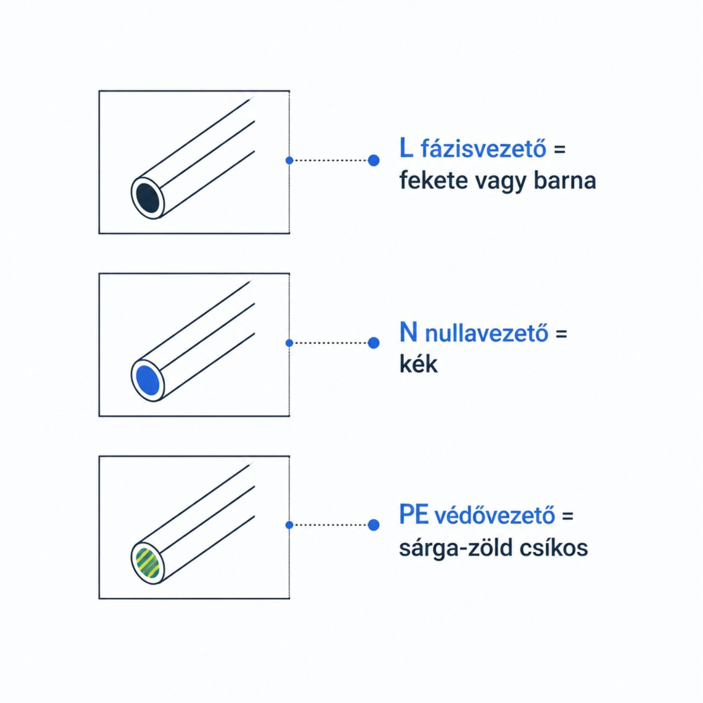

Gyakorlati azonosítás
Amit minden villanyszerelőnek tudni kell
L (fázisvezető): fekete vagy barna szín
N (nullavezető): kék szín
PE (védővezető): sárga-zöld csíkozás – szabványos, kötelező
Kábeltípus példa: NYM-J 5×2,5 mm² – 5 ér, mindegyik eltérő színnel jelölt.
Régi épületekben a színek nem mindig felelnek meg a mai szabványnak – ezért mérés mindig szükséges!

Slide 8
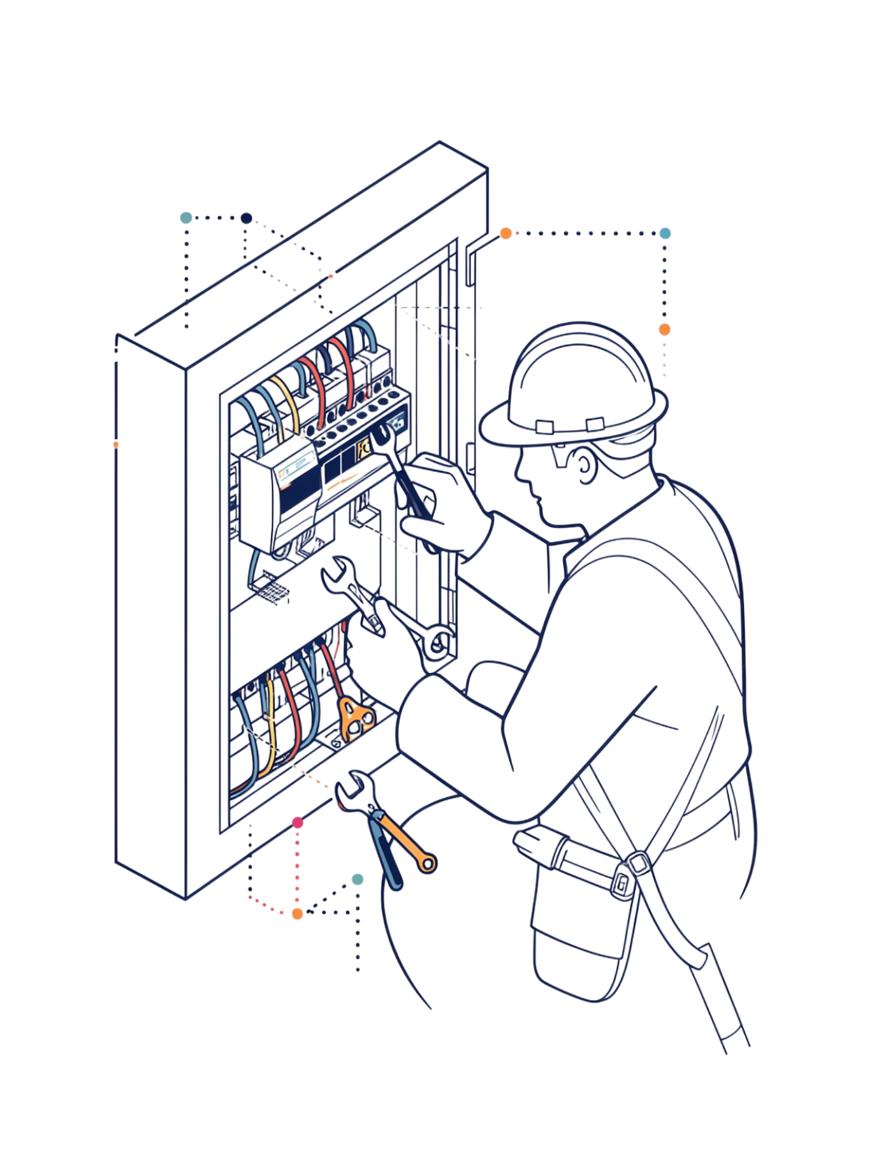



A villanyszerelő feladata
Felismerni
Mérni és ellenőrizni
Gyorsan azonosítani a hálózat típusát a vezetékek és az elosztó vizsgálata alapján
Nem találgat – mérőműszerrel ellenőriz, és csak utána fogja meg a vezetékeket
Dolgozni
A munka megkezdése előtt minden vezető szerepe tisztázott – ez az igazi szakértelem alapja

Slide 9

Összefoglalás
TN-C
TN-C-S
TN-S
Régi rendszer – közös PEN vezető, nagyobb kockázat
Átmeneti megoldás – ma legelterjedtebb a magyar épületekben
Modern rendszer – külön N és PE, legjobb biztonság
Minden vezetéknek meghatározott szerepe és szabványos színe van
A biztonság a vezetékek helyes azonosításán és kezelésén múlik
A szakértelem a mérésben, nem a találgatásban rejlik

